Slide 1

Title
Warmtetransitie Sleeuwijk-West
Subtitle
Buurtpaspoort
Juli 2024

Slide 2
Technische analyse
Een karakterisering van de woningen en gebouwen.
Een nulmeting van het warmteverbruik in de huidige situatie.
Een verdeling van de panden in clusters met een vergelijkbare warmteoplossing.

Slide 3
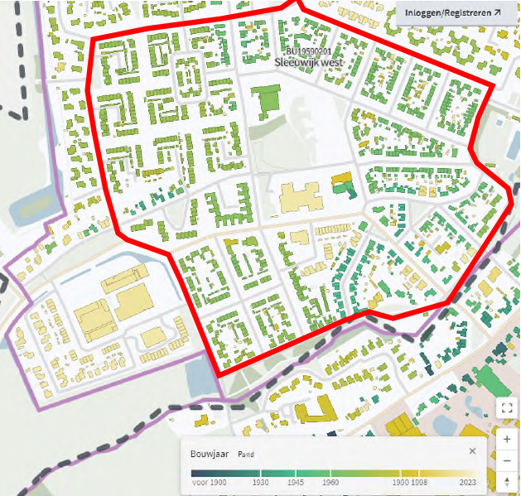
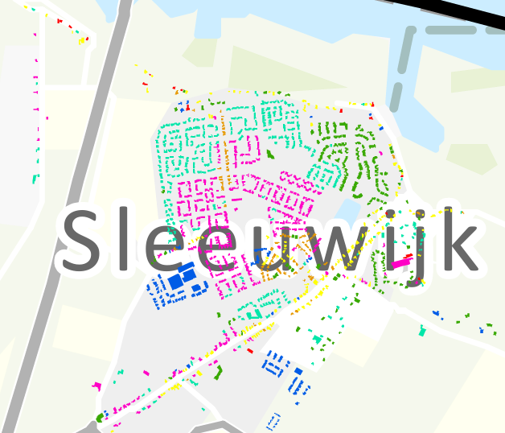
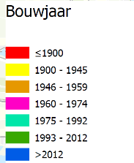
Karakteristieken van de woningen en gebouwen
Het zuidelijke deel van de buurt Sleeuwijk-West is als startbuurt gekozen. De buurt wordt begrensd door de Jan van Arkelstraat, Griendweg, Vlietstraat, Eikenlaan, Larikslaan en Munnikenland. Zie uitsnede hiernaast.
In de hele buurt Sleeuwijk-West staan in totaal 1.647 woningen. De startbuurt vormt hier ongeveer de helft van, dus ca. 800 woningen.
In deze naoorlogse uitbreidingsbuurt staan veel woningen uit de jaren ’60 en ’70 en een klein deel stamt uit de jaren ’50 of is vooroorlogs. Daarnaast staat er enige nieuwbouw van na 1992.
Gemiddelde WOZ-waarde (2022): € 303.000 (hele buurt Sleeuwijk-West)

Slide 4
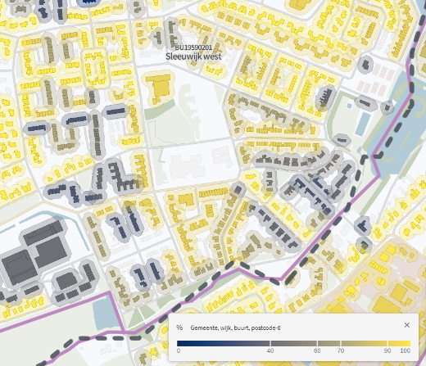
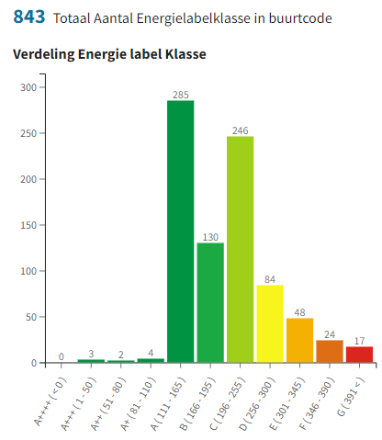
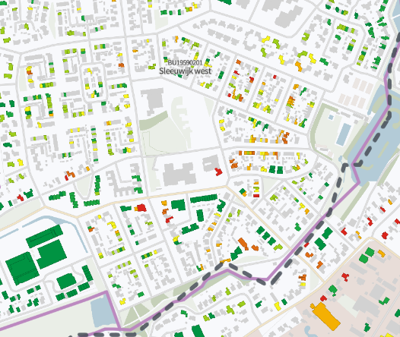
Karakteristieken van de woningen en gebouwen
70-80% van de woningen bestaat uit koopwoningen (geel op de kaart hiernaast).
De voorlopige energielabels uit 2015 geven een indicatie van hoe energiezuinig een woning is. Hierbij is geen rekening gehouden met eventuele maatregelen die de woningeigenaar getroffen heeft om het energieverbruik te verkleinen, zoals extra isolatie. Op basis van de voorlopige energielabels beschikt 54% van de woningen over een energielabel C of D en 18% over een energielabel E, F of G.
Op basis van de definitief vastgestelde energielabels heeft 39% van de woningen een energielabel C of D en 11% een energielabel E, F of G. In de definitieve labels zijn de huurwoningen echter oververtegenwoordigd en omdat deze vaak al verduurzaamd zijn, leidt dit tot een vertekend beeld voor de totale buurt.
De genoemde percentages voor de energielabels hebben betrekking op de hele buurt Sleeuwijk-West, dus niet alleen op de geselecteerde startbuurt.
Figuur : verdeling koop-huur
Figuur : vastgestelde energielabels

Slide 5
Technische kerngegevens

Slide 6
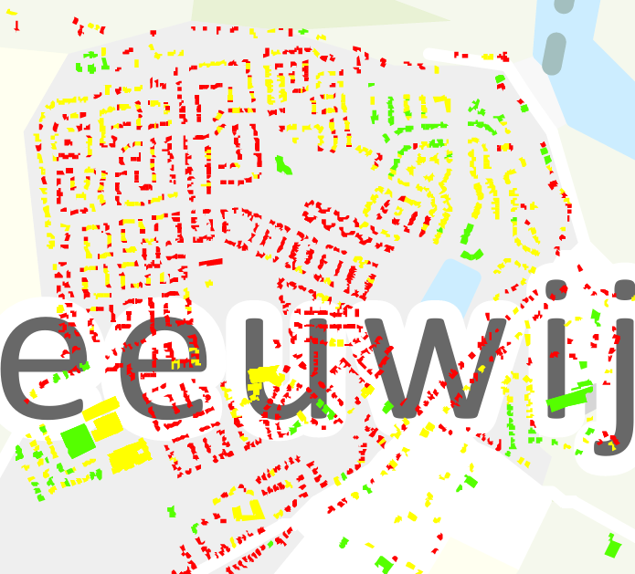
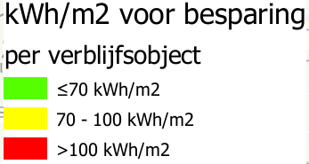
Huidig warmteverbruik per woning of appartement
Per woning of appartement is op basis van het huidige gasverbruik het warmteverbruik berekend. Het warmteverbruik is een manier om het gasverbruik uit te drukken. Het gasverbruik wordt uitgedrukt in kubieke meters (m³) en het warmteverbruik in kilowattuur (kWh) per vierkante meter (m²). Met het warmteverbruik kan makkelijker bepaald worden welk warmtealternatief in de plaats van aardgas kan komen.
Het grootste deel van de woningvoorraad in de startbuurt heeft een huidige warmtevraag groter dan 100 kWh/m².
Deze woningen vragen om warmte van hoge temperatuur (> 80ºC).

Slide 7
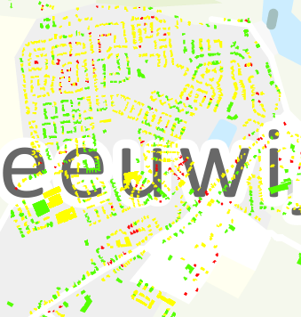
Warmteverbruik per woning of appartement na isolatie
Door de woningen en appartementen te isoleren tot de Standaard voor woningisolatie, kan het warmteverbruik fors worden verminderd. Dat komt overeen met isoleren tot energielabel A/B.
Voor de panden met een energielabel F en G is energielabel B niet altijd realistisch omdat dit technisch niet kan of te duur is. Voor die panden is het uitgangspunt dat minimaal geïsoleerd wordt tot energielabel D.
Na het treffen van isolerende maatregelen daalt het warmteverbruik met ongeveer een derde. De meeste panden vallen dan in de klasse 70-100 kWh/m² of < 70 kWh/m² en vragen om warmte van midden-temperatuur (50-70ºC).

Slide 8
Sociaal-economische en –maatschappelijke analyse
Kerncijfers wijken en buurten CBS
Algemene karakterisering

Slide 9
Kerncijfers CBS-buurten 2022
Zie: kwb-2022.xlsx

Slide 10
Kerncijfers CBS-buurten 2022
Hierin kunnen worden geselecteerd:
Leeftijdsopbouw
Migratie
Gemiddelde WOZ-waarde
Opleidingsniveau
Gemiddeld inkomen per huishouden
Uitkeringsgerechtigden
Zorg/WMO-clienten

Slide 11
Kerncijfers CBS-buurten 2022
Gemiddeld inkomen per inwoner: € 30.300
Aandeel huishoudens met inkomen < 120% sociaal minimum: 5,8%

